Slide 1
PHân loại ảnh

Slide 2
MÔ tả
Bài toán: Phân loại ảnh có đường lưỡi bò hay không.
Input: Một ảnh bất kì
Output: Ảnh có đường lưỡi bò hay không

Slide 3


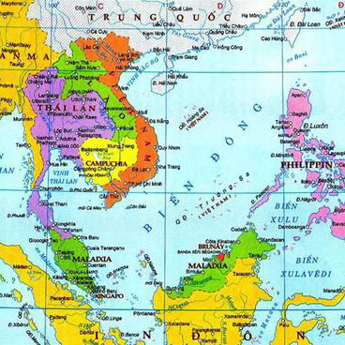
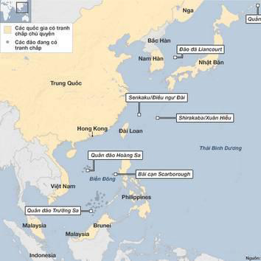
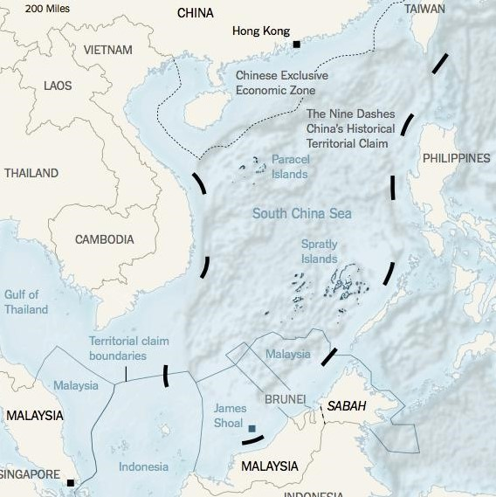
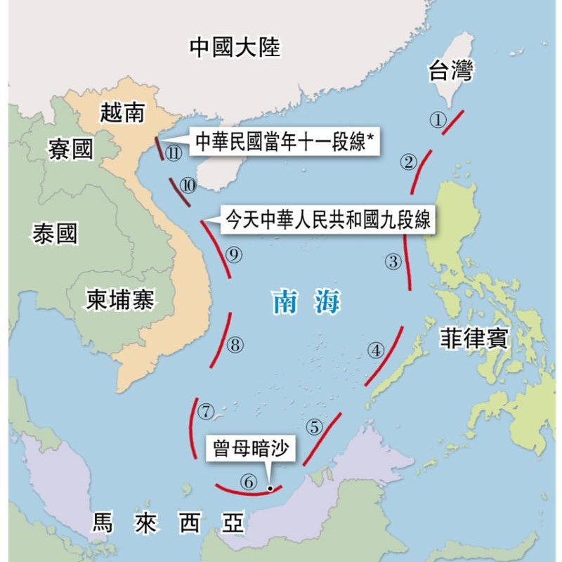

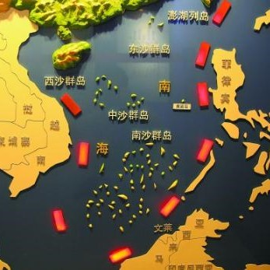
Dataset
Ảnh không có đường lưỡi bò:
Ảnh có đường lưỡi bò:

Slide 4
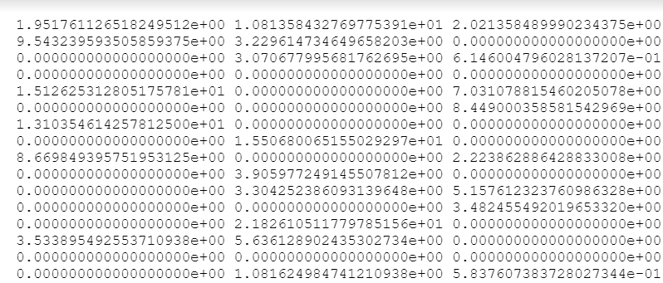
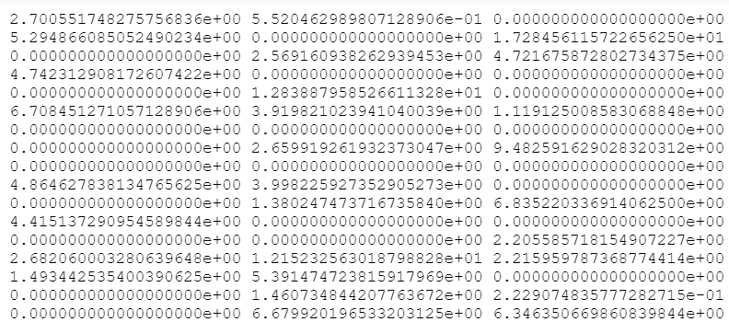
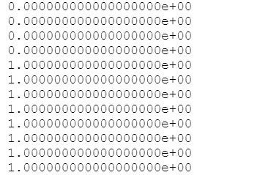
Extraction features
Lấy FC1 từ alexnet:
Lấy FC2 từ alexnet:

Slide 5
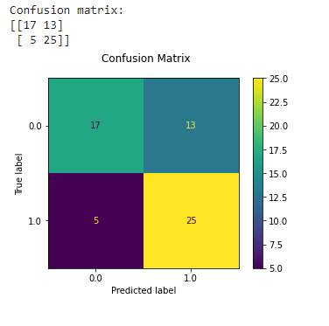
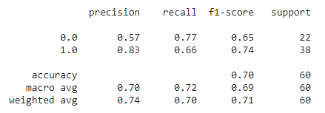
Kết quả với SVM.SVC
Phân loại với lớp FC1

Slide 6
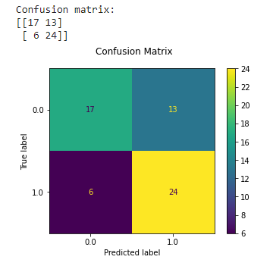
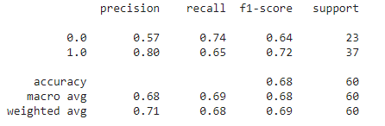
Kết quả với SVM.SVC
Phân loại với lớp FC2

Slide 7
Thank you

